Slide 1






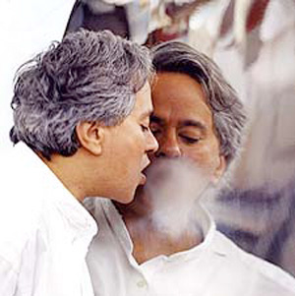

NHÀ THÔNG THÁI
Tại sao vào mùa đông, khi hà hơi vào gương ta thấy gương mờ đi? Để một lúc gương lại sáng?

Slide 2
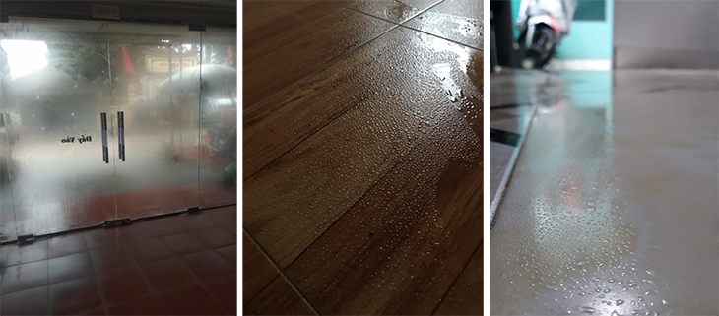
NHÀ THÔNG THÁI
Vào những ngày thời tiết nồm, nền nhà thường bị trơn trượt.
Em hãy tìm cách giải quyết vấn đề trên.

Slide 3
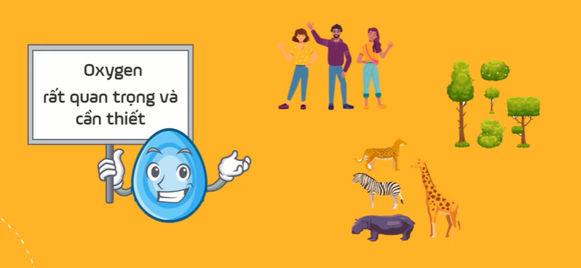

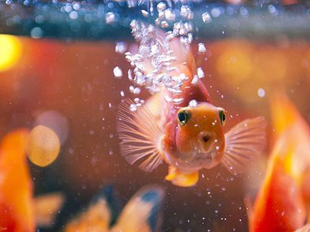

TÔI LÀ AI?
Tôi rất quan trọng và
cần thiết với

Slide 4
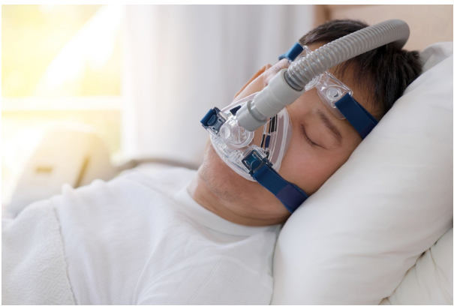
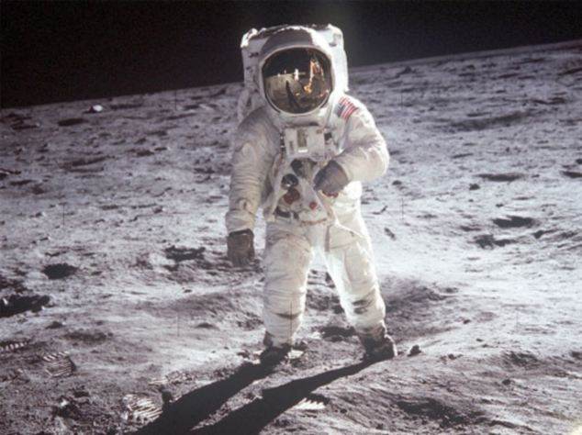

TÔI LÀ AI?
Tôi thường được dùng
OXYGEN
Tại sao con người phải sử dụng bình dưỡng khí khí lặn dưới nước
hoặc khi du hành vũ trụ?

Slide 5
BÀI 11. OXYGEN – KHÔNG KHÍ

Slide 6

NỘI DUNG CHÍNH
I. Oxygen trên Trái Đất
II. Tính chất vật lí và tầm quan trọng
của oxygen
III. Thành phần của không khí
IV. Vai trò của không khí
V. Sự ô nhiễm không khí

Slide 7
I. Oxygen trên Trái Đất

Slide 8


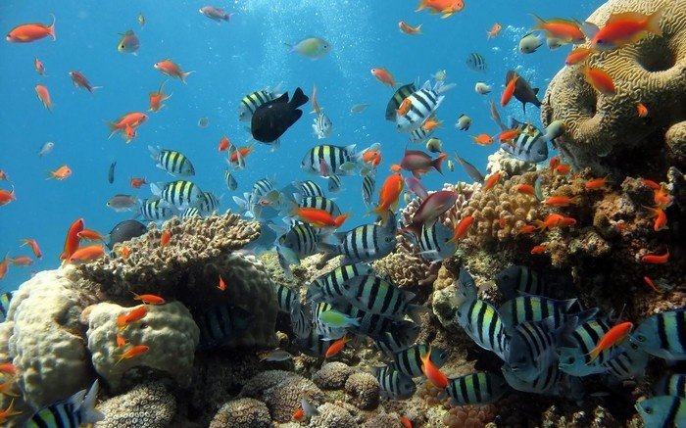
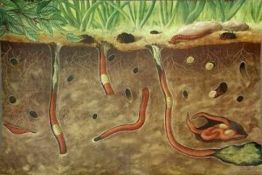
OXYGEN CÓ Ở ĐÂU?
x
Môi trường không khí.
x
Môi trường trong nước.
x
Môi trường trong đất.
Mặt trăng.
Notes:
OXYGEN có ở đâu? Lấy dẫn chứng cho thấy oxygen có trong không khí, trong nước và trong đất?

Slide 9
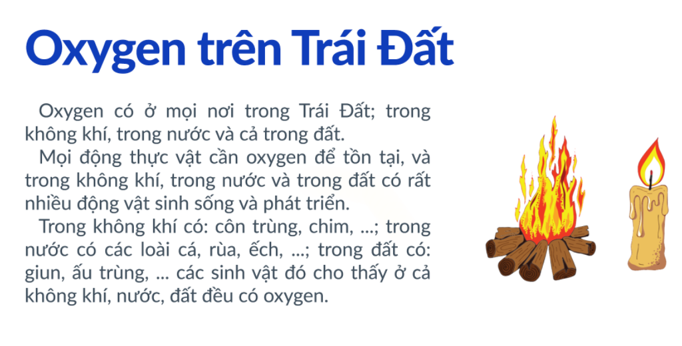

Slide 10
I. Oxygen trên Trái Đất
Oxygen (oxi) có ở khắp nơi trên Trái Đất: trong không khí, nước, đất…

Slide 11
1. Tính chất vật lí của oxygen
II. Tính chất vật lí và tầm quan trọng của oxygen

Slide 12

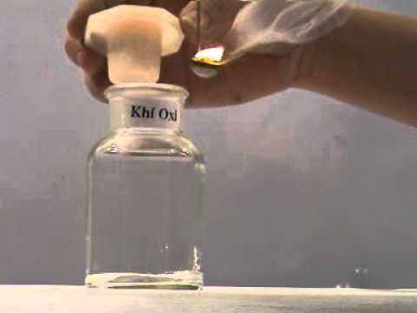
Bạn biết gì về
“Tôi”?
OXYGEN
Khí oxygen

Slide 13
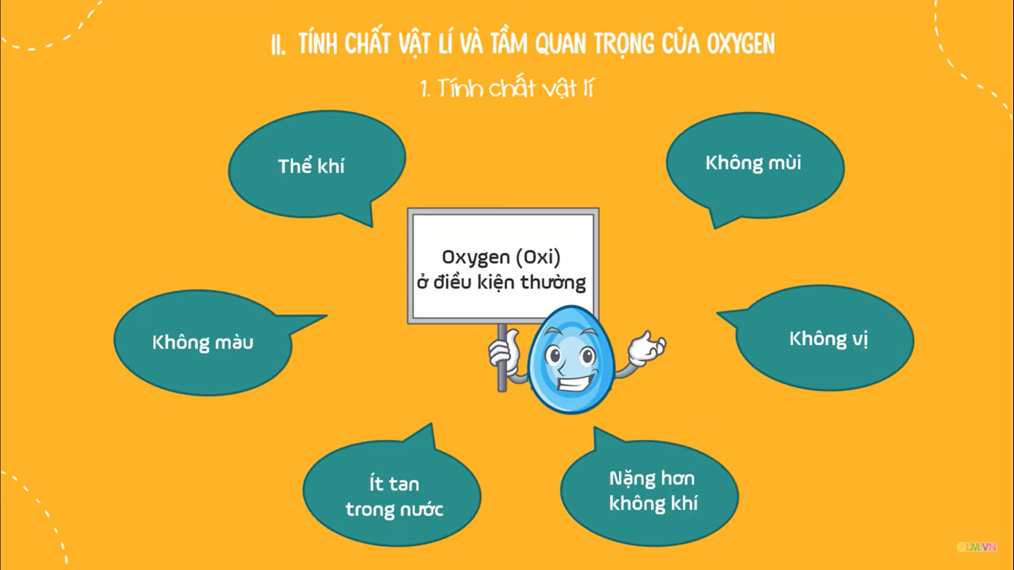
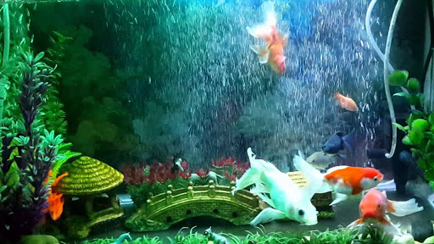

Slide 14
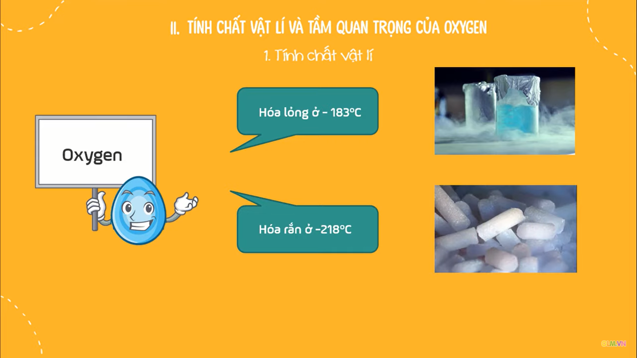

Slide 15
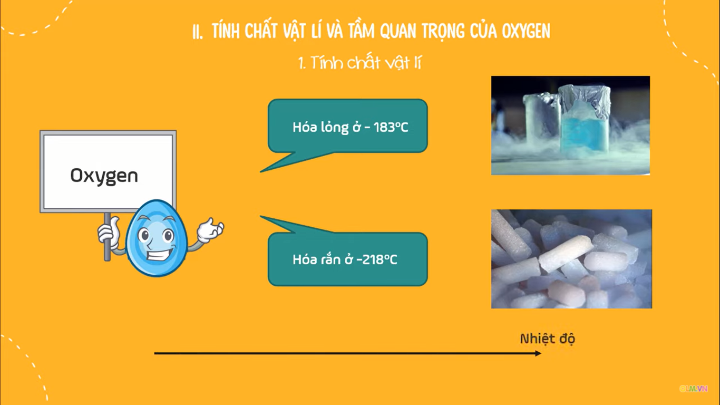

Slide 16
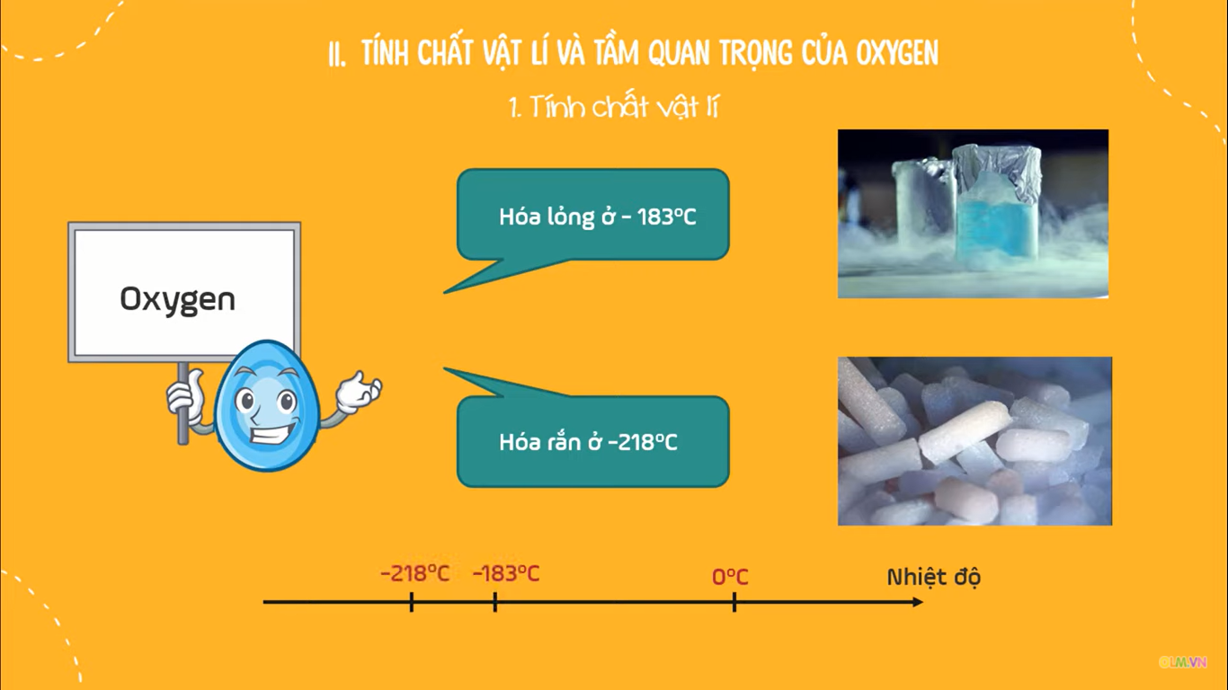

Slide 17


Slide 18
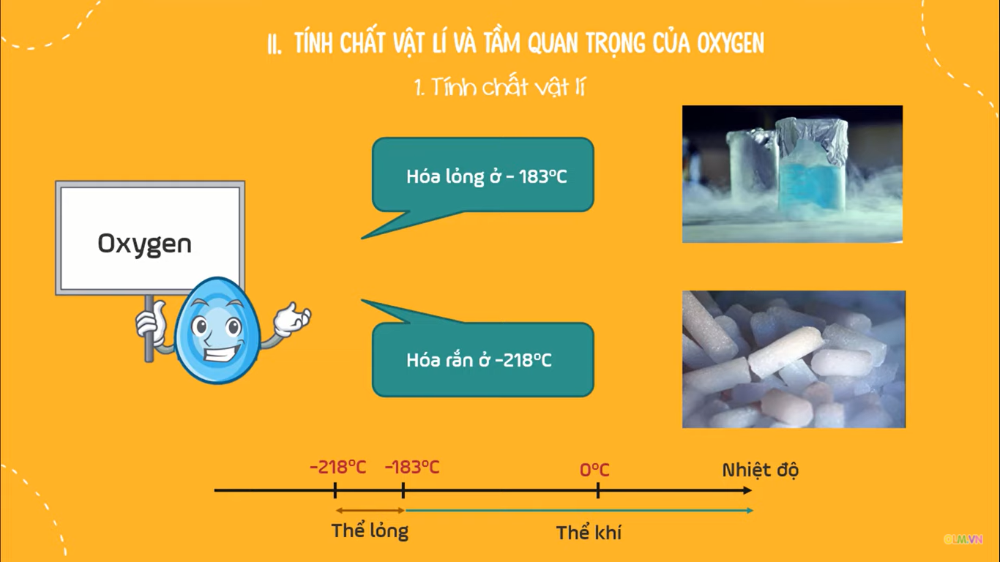

Slide 19


Slide 20
II. Tính chất vật lí và tầm quan trọng của oxygen
1. Tính chất vật lí của oxygen
Ở điều kiện thường, oxygen ở thể khí, không màu, không mùi, không vị, ít tan trong nước và nặng hơn không khí.
Oxygen hóa lỏng ở -183ºC, hóa rắn ở -218ºC.
Ở thể lỏng và rắn, oxygen có màu xanh nhạt.

Slide 21

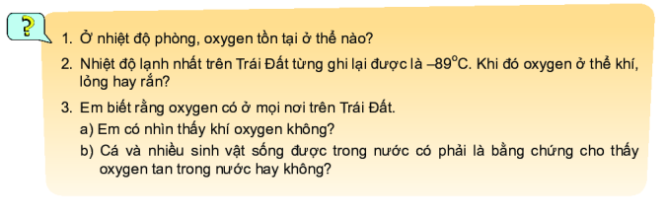
Thảo luận nhanh
1. Ở nhiệt độ phòng, oxygen tồn tại ở thể khí.
2. Nhiệt độ lạnh nhất trên Trái Đất từng ghi lại được là -89ºC. Khi đó oxygen ở thể khí, vì nhiệt độ sôi của oxygen là -183ºC
3. a, Không nhìn thấy được khí oxygen bởi vì nó là chất khí không màu
b, Khí oxygen có tan trong nước bởi vậy các sinh vật trong nước mới sống được.

Slide 22
II. Tính chất vật lí và tầm quan trọng của oxygen
2. Tầm quan trọng của oxygen

Slide 23

THẢO LUẬN
(Thời gian: 2 phút)
Kể tên các ứng dụng của khí oxygen trong đời sống và trong sản xuất mà em biết?
2) Nêu một số ví dụ cho thấy vai trò của oxygen đối với sự sống và sự cháy.

Slide 24
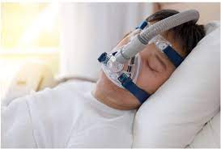
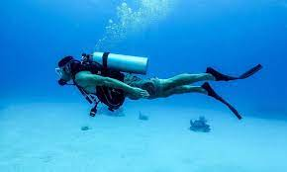
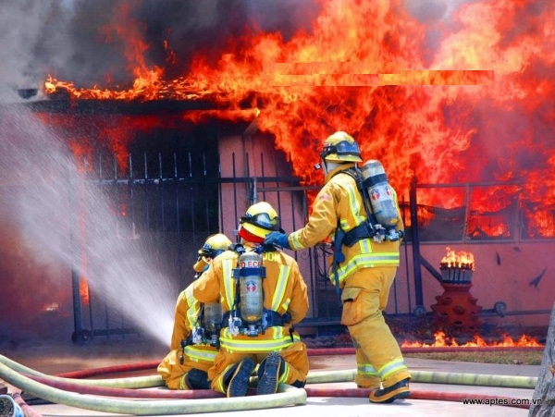

Sự
Hô hấp
Oxygen dùng cho bệnh nhân bị khó thở
Thợ lặn dùng khí oxi để thở.
Phi công bay cao dùng oxygen nén để thở.
Lính cứu hỏa dùng bình dưỡng khí (chứa khí oxi) khi làm trong môi trường nhiễm khói và khí độc.

Slide 25
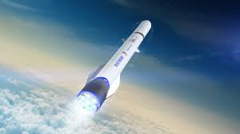
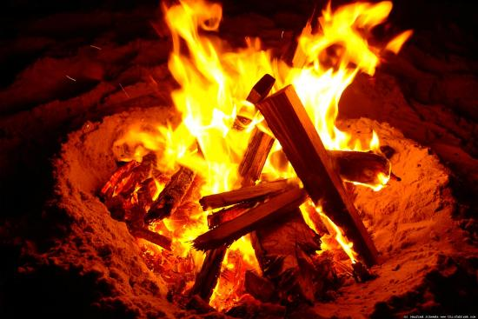
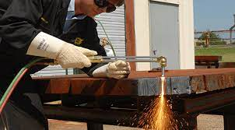
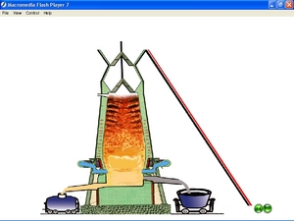
Oxygen lỏng dùng đốt nhiên liệu tên lửa và tàu vũ trụ
Duy trì quá trình đốt cháy
nhiên liệu
Đèn xì oxygen- axetilen
Sự
cháy
Lò luyện gang dùng không khí giàu oxygen

Slide 26
II. Tính chất vật lí và tầm quan trọng của oxygen
2. Tầm quan trọng của oxygen
Oxygen là thành phần quan trọng và cần thiết cho quá trình hô hấp của con người, động vật, thực vật trên Trái Đất.
Oxygen duy trì quá trình đốt cháy nhiên liệu.
Nếu không có oxygen thì sự cháy không thể xảy ra.

Slide 27
III. Thành phần của không khí

Slide 28
III. Thành phần của không khí
Không khí là một hỗn hợp khí có thành phần thể tích:
78% nitrogen,
21% oxygen,
1% là carbon dioxide, hơi nước và một số chất khí khác

Slide 29
IV. Vai trò của không khí trong tự nhiên

Slide 30

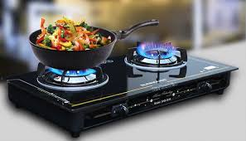
* Tìm hiểu vai trò của không khí trong tự nhiên
Không khí cung cấp oxygen duy trì sự sống trên Trái Đất
Duy trì sự cháy của nhiên liệu để tạo ra năng lượng phục vụ các nhu cầu của đời sống

Slide 31
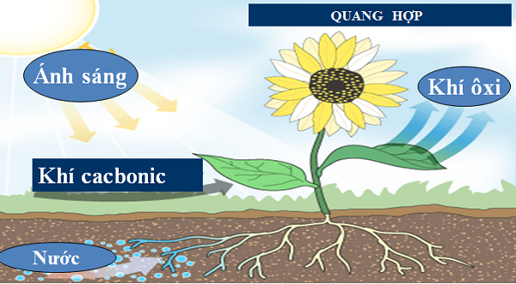
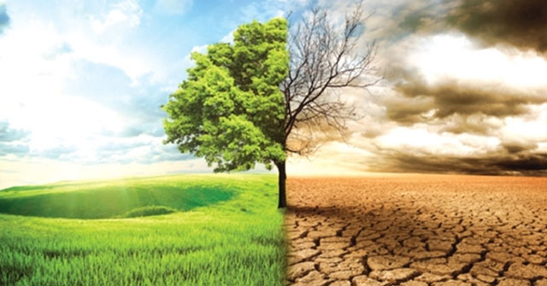
* Tìm hiểu vai trò của không khí trong tự nhiên
Không khí cung cấp khí carbon dioxide cho thực vật quang hợp đảm bảo sự sinh trưởng cho các loại cầy trong tự nhiên, từ đó duy trì cân bằng tỉ lệ tự nhiên của không khí, hạn chế ô nhiễm.
Không khí ảnh hưởng đến các hiện tượng thời tiết, khí hậu trên Trái Đất.

Slide 32
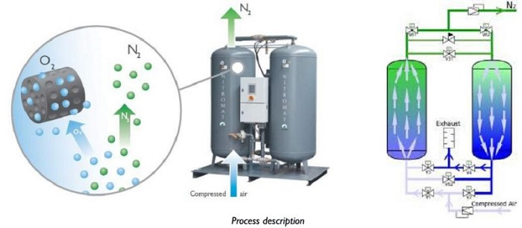
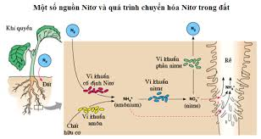
* Tìm hiểu vai trò của không khí trong tự nhiên
Không khí còn là nguồn nguyên liệu để sản xuất khí nitrogen có nhiều ứng dụng trong thực tiễn.
Nitrogen trong không khí có thể chuyển hóa thành dạng có ích giúp cho cây sinh trưởng và phát triển.

Slide 33
IV. Vai trò của không khí trong tự nhiên
- Điều hòa khí hậu giúp cho Trái Đất không quá nóng hoặc quá lạnh, bảo vệ trái đất khỏi các thiên thạch.
Oxygen cần cho sự hô hấp và sự cháy.
Nitrogen trong không khí khi trời mưa dông có sấm sét chuyển hóa thành chất chứa nitrogen cần thiết cho cây trồng.
Carbon dioxide là nguyên liệu cho quá trình quang hợp của cây.
Hơi nước: hình thành các hiện tượng tự nhiên (mây, mưa…)

Slide 34
Khởi động
Câu 1
 | Đúng | Sai
a, Oxygen tan được trong nước
b, Oxygen sinh ra trong quá trình cây hô hấp
c, Oxygen tiêu thụ trong quá trình động vật hô hấp
d, Nến, than, xăng, dầu cháy trong oxygen
e, Đám cháy lớn sẽ tắt nếu thiếu oxygen
g, Oxygen là chất khí không màu
h, Ở nhiệt độ phòng, oxygen tồn tại ở thể khí
x
x
x
x
x
x
x

Slide 35
Khởi động
Câu 2
Khí | Vai trò
Oxygen
Nitrogen
Carbon dioxide
Cần cho sự hô hấp, sự cháy
Nguồn cung cấp đạm tự nhiên cho cây trồng
Cần cho sự quang hợp, giữ ấm trái đất

Slide 36

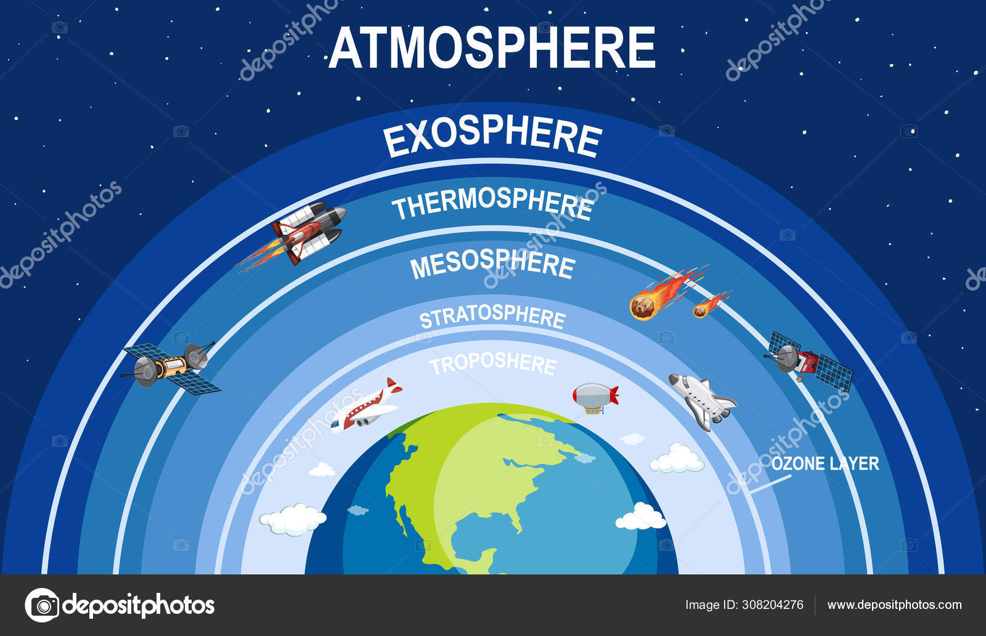
Hiện tại thì “Tôi” không khỏe lắm
Bạn biết vì sao không?
Hãy đề xuất cách giúp “Tôi” mau khỏe nhé?

Slide 37
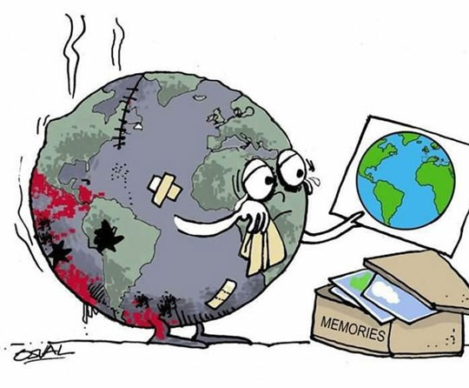
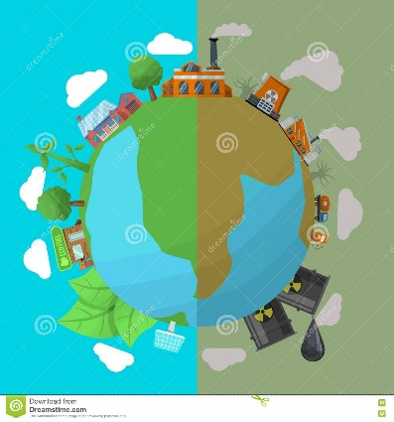
Before
After

Slide 38
Nguyên
nhân
gây ô
nhiễm
không khí

Slide 39


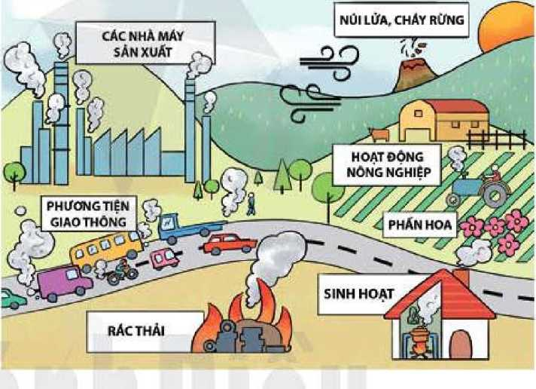
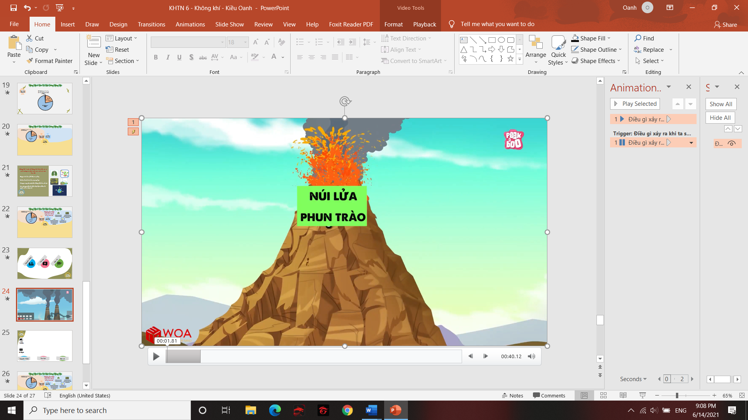





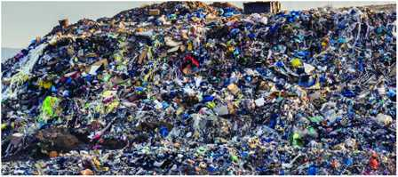

NGUYÊN NHÂN
CO
khói, bụi
CO₂
NO₂
SO₂
TĂNG LÊN
Tự nhiên
Con người

Slide 40
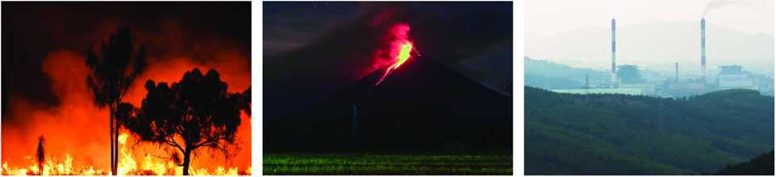
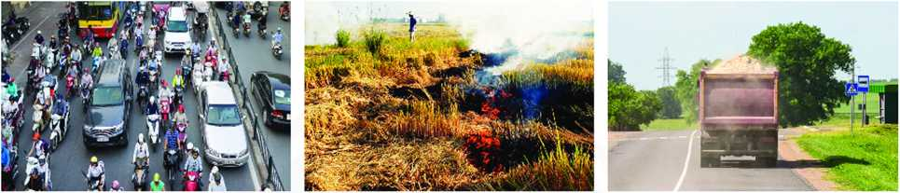
Cháy rừng
Núi lửa
Nhà máy nhiệt điện
Phương tiện giao thông
Đốt rơm rạ sau vụ gặt
Vận chuyển vật liệu xây dựng không che bạt

Slide 41
1. Nguyên nhân và hậu quả của ô nhiễm không khí
V. Sự ô nhiễm không khí
Nguyên nhân:
Hiện tượng tự nhiên: cháy rừng, núi lửa phun trào….
Hoạt động của con người: sản xuất, sinh hoạt, giao thông…

Slide 42

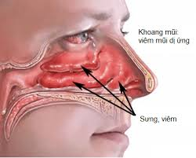
Hậu quả của việc ô nhiễm môi trường
Các bệnh liên quan đến hô hấp
Bệnh viêm đường hô hấp
Bệnh viêm mũi dị ứng

Slide 43
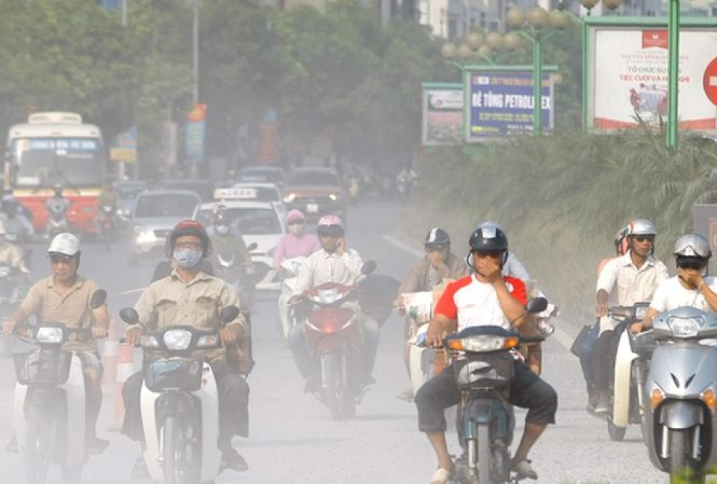
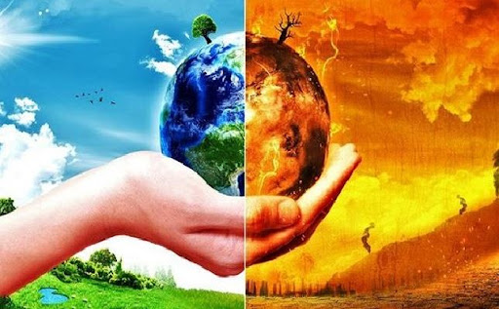
Ảnh hưởng đến an toàn giao thông
Gây biến đổi khí hậu

Slide 44
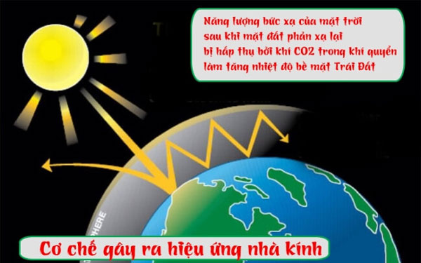
Hậu quả của việc ô nhiễm môi trường không khí
Nếu như chúng ta không ngăn chặn được hiện tượng hiệu ứng nhà kính thì trong vòng 30 năm tới mặt nước biển sẽ dâng lên từ 1,5 – 3,5 m. Điều này sẽ thúc đẩy quá trình nóng lên của Trái Đất diễn ra nhanh chóng. Nhiệt độ trung bình của Trái Đất sẽ tăng khoảng 3,60°C, và mỗi thập kỷ sẽ tăng 0,30°C

Slide 45
V. Sự ô nhiễm không khí
1. Nguyên nhân và hậu quả của ô nhiễm không khí
Nguyên nhân:
Hiện tượng tự nhiên: cháy rừng, núi lửa phun trào….
Hoạt động của con người: sản xuất, sinh hoạt, giao thông…
b. Hậu quả:
Ảnh hưởng nghiêm trọng đến môi trường và chất lượng đời sống con người.
VD: làm trái đất nóng lên, băng tan, gây mưa axit, gây bệnh về đường hô hấp…

Slide 46
LÀM GÌ ĐỂ BẢO VỆ MÔI TRƯỜNG KHÔNG KHÍ

Slide 47
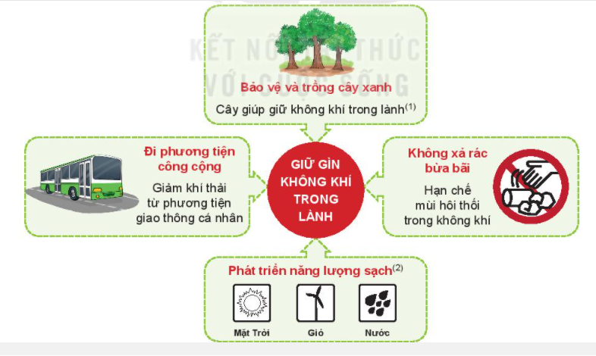

Slide 48
V. Sự ô nhiễm không khí
2. Bảo vệ môi trường không khí
Phát triển nguồn năng lượng sạch.
Đi phương tiện công cộng, sử dụng năng lượng tiết kiệm.
Không xả rác bừa bãi, đề ra những quy định nghiêm ngặt về xử lí khí thải, chất thải độc hại…
Bảo vệ và trồng cây xanh.

Slide 49
Có 1 bạn HS nói: “Carbon dioxide không phải là khí độc
Nhưng có nhiều trong không khí thì không khí bị ô nhiễm,
có hại cho sức khỏe”.
Ý kiến của bạn đó có đúng hay không?

Slide 50
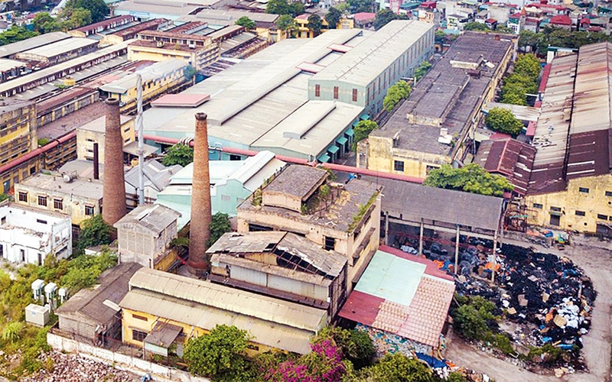
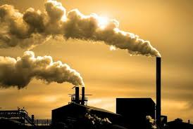
LUYỆN TẬP
Em hãy nêu một số nguồn gây ô nhiễm không khí và đề xuất biện pháp khắc phục
Biện pháp
- Di chuyển các cơ sở sản xuất công nghiệp, thủ công nghiệp ra ngoài thành phố và khu dân cư; thay thế máy móc, dây chuyền công nghệ sản xuất lạc hậu gây ô nhiễm bằng công nghệ hiện đại, ít gây ô nhiễm hơn.
Khói bụi từ các nhà máy xí nghiệp

Slide 51
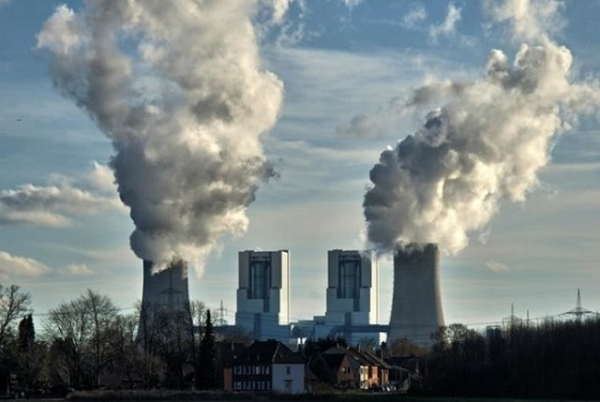
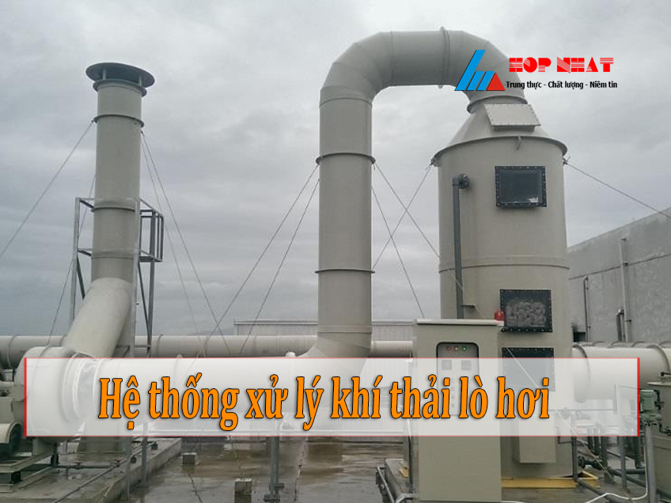
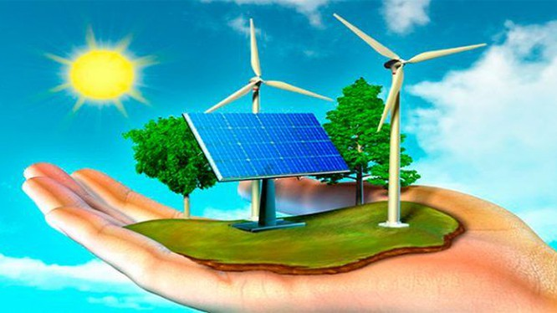
Em hãy nêu một số nguồn gây ô nhiễm không khí và đề xuất biện pháp khắc phục
Biện pháp
Khí thải

Slide 52
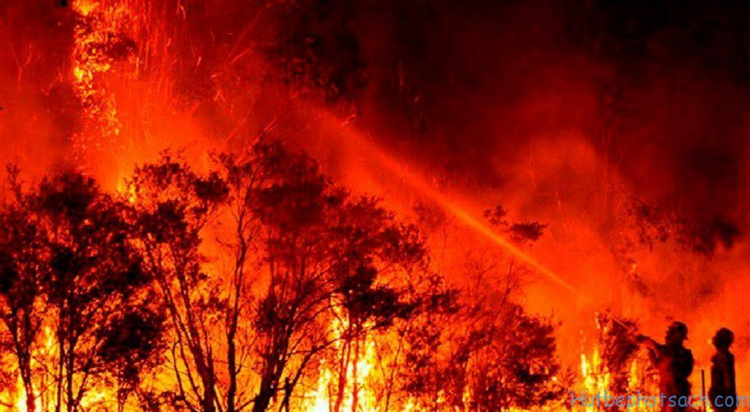
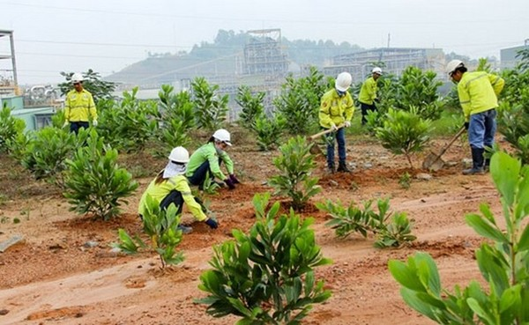
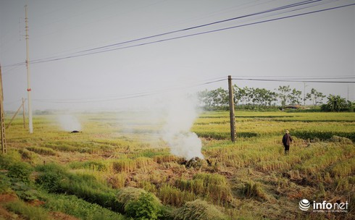

Biện pháp
Cháy rừng
Biện pháp
Đốt rơm rạ

Slide 53



Slide 54

Hãy lập kế hoạch các công việc mà em có thể làm để bảo vệ môi trường không khí

